Slide 1
Hashmap 和 Hashset 類別
411077013 陳昶亨 411077017石祐安
411077018 唐知謙 411077025彭子彧

Slide 2
淺談Hash & Hash Table
Hash翻譯為雜湊，在資料處理上即是將資料打亂混合並且重新建立
Hash Function(雜湊演算法)是一個「不可逆」的資料處理方式，將資料經由雜湊演算法處理，會產生一組長度固定且具唯一性的雜湊值
常見的雜湊演算法有 : “MD5”、”SHA-256”

Slide 3
Hash Function的運作方式
Hash Function
資料
雜湊值
雜湊演算法的特性 :
具有唯一性
雜湊值通常為固定長度
實際應用 : 數位簽章，語音辨識，影像辨識
Notes:
可以簡單提一下資訊安全講的數位簽證流程，解釋因為不可逆所以不能用來加密
雜湊值固定所以很節省空間
用雜湊值建立一個 Hash Table

Slide 4
什麼是Hash Table
是一種以Hash實作的映射機制(Key-value)
Hash Function
Keys
Buckets
陳昶亨
00
01 | 411077017
02 | 411077025
03
04 | 411077013
05
06 | 411077018
石祐安
唐知謙
彭子彧
Notes:
首先我們會先將資料的「Key」經過「Hash Function」運算，並將運算後產生的「Hashed Text」作為索引，並將資料「Value」放入與「索引」連結的「Buckets」內
而上述機制中，存放對應資訊的表格，就稱為「映射表」

Slide 5
雜湊碰撞
當不同的Key值出現同樣的Hash值時會發生雜湊碰撞，可能造成Table內項目分配不均或是「大象腳」的情況
Hash Function
Keys
Buckets
陳昶亨
00
01 | 411077017
02 | 411077025
03
04
05
06 | 411077018
石祐安
唐知謙
彭子彧
Notes:
解釋大象腳
「雜湊演算法」本身過於複雜，也容易使得在建立「Table」時的損耗過高，所以當我們在設計雜湊函示時，使用情境與需求也是相當重要的考量因素，例如在「資料容器」的「雜湊算法」設計時，假如我們的最終目的是要讓資料查找變得容易，也許我們只要讓資料經「Hash」再分配後，能夠被「均勻散佈」即可，並不一定需要做到「唯一」，此時，當我們在設計該算法時，就可以設計的相對簡單一些，只要能符合需求的即可，畢竟，「唯一」本身就是一種成本

Slide 6
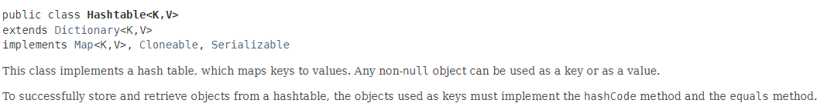
Java 中的 Hash Table 類別
(看得很難過對吧)
Notes:
事實上，「Hashtable」類相當古老，從「JDK 1.0」開始就存在；在當時，連「Java Collections Framework」的概念都還未曾出現，「數據結構」還是由一群功能類別所負責，其中的「Dictionary」類就是屬於「Key-Value」的資料結構，而「Hashtable」就是繼承「Dictionary」的具體實現類。
直到「JDK 2.0」時，「Java」提出「Java Collections Framework」的概念與規範，而「Hashtable」被重構，實作「Map」介面，並被歸類於之中。
而「Hashtable」最大的特性就是它是「Synchronized」，它支持「執行序安全」，並且「Key」與「Value」皆不允許為「null」。

Slide 7
As of the Java 2 platform v1.2, this class was retrofitted to implement the Map interface, making it a member of the Java Collections Framework. Unlike the new collection implementations, Hashtable is synchronized. If a thread-safe implementation is not needed, it is recommended to use HashMap in place of Hashtable. If a thread-safe highly-concurrent implementation is desired, then it is recommended to use ConcurrentHashMap in place of Hashtable.
Hash Table 最大的優點是同步性，這保證了執行序安全
Hash Table 的任何 Key 值與 Value 都不可為 null
Notes:
記得說一下後面會有程式碼解釋執行續安全

Slide 8
Hash Table 的優化界面 : Map
Map 是 collections framework 中的interface，底下的成員有: hashtable、linkedhashmap、hashmap、treemap，而這次主要說明的是hashmap
Map 的特點 :
1.儲存的方式以一個key值對應一個value值(類似Dictionary)
2.不會出現同一個key值(但可以同一個value值)

Slide 9
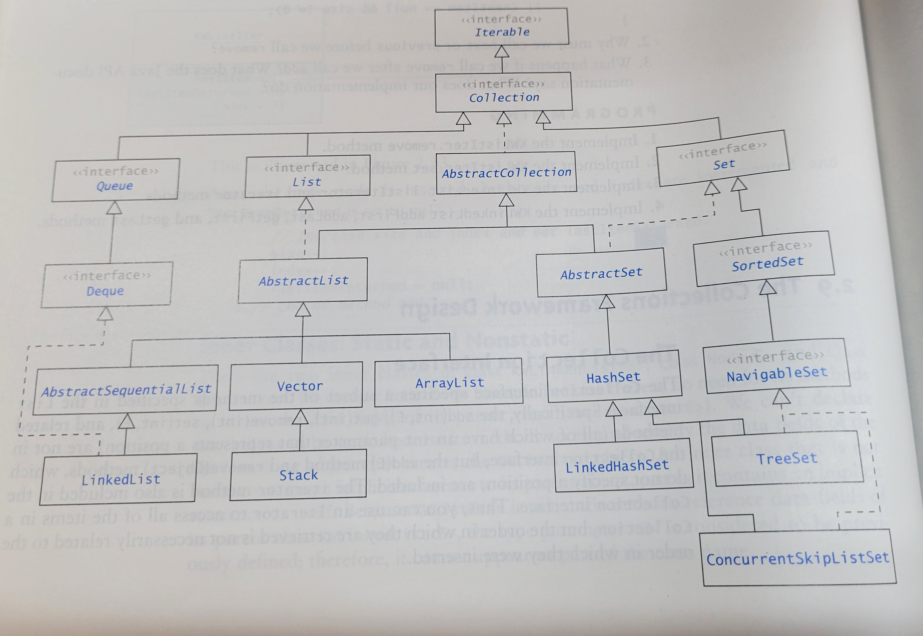
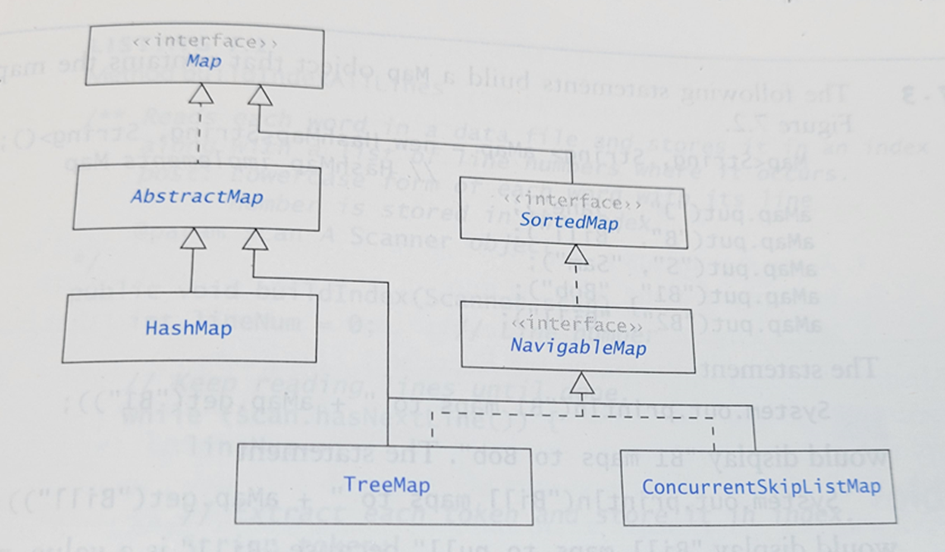
Map 是 Collection 的一種?
Collection 與 Map 同屬於 Java Collection Framework ，但是彼此並沒有繼承關係，參考繼承樹圖
Notes:
由上圖可知，繼承「Collection」的介面有「Set」、「List」和「Queue」，但並沒有「Map」，而「Map」的繼承樹圖也沒有collection

Slide 10
關於HashMap
先前了解到Map為一個介面，而HashMap是Map介面的實作，它的功能與Hash Table 類似，但HashMap可以接受null值做為key和value，且HashMap是非執行緒安全的Java 類別。Hash作為存取方式而Map作為數據結構

Slide 11
整理HashTable v.s. HashMap
1.HashTable不能以null做為key和value，HashMap可以null為key和value。
2.HashTable 為執行緒安全，HashMap為非執行緒安全。
3.HashTable效能較HashMap差
Notes:
(原因為HashTable是執行緒安全，有Synchronized來保證其安全性所以會導致HashTable的效能會比HashMap差。)

Slide 12
類似功能的介面 : Set
Set集合為一種介面並且不允許重複的物件存在，而常見的實作有:LinkedHashSet、HashSet、TreeSet，這次主要會說明的是HashSet
特點:
1.不會有重複的物件。
2.LinkedHashSet : 裡面元素存放的順序與新增順序相同。
3.HashSet : 不保證存放元素的順序。
4.TreeSet : 依照物件大小來決定集合裡面的順序。

Slide 13
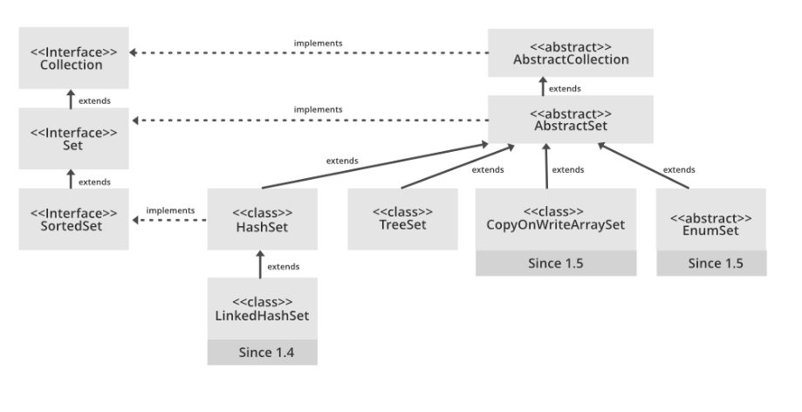
關於HashSet
AbstractSet 介面實作Set，而HashSet 類別繼承 AbstractSet 介面，功能類似HashMap，也都是基於HashMap 的結構運作的
因為是實作Set 介面，所以不允許重複的值
不保證插入物件的順序，用Hash code 決定排序
HashSet 同時也實作了 Serializable interface 和 Cloneable interface
允許null元素
Notes:
hashMap 會有兩個值一個為key一個為value，而hashSet只有一個值且key和value為同一個值

Slide 14
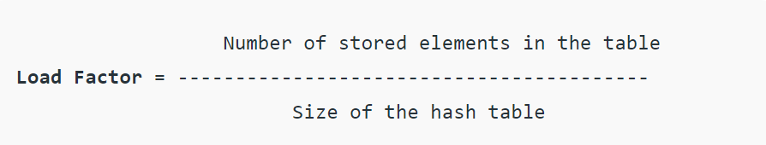
HashSet補充
Initial Capacity : HashSet 會默認一個原始容量，當初始bucket不夠時會自動新增
Load Factor : 用來衡量什麼時候應該自動新增容量，當要輸入的資料量大於目前的Load Factor ，Hash Table 會重新 Hash 一次，讓新產生的 Hash Table 產生多一倍的bucket

Slide 15
餐廳點餐
程式實作範例

Slide 16
程式碼範例:導入的函式庫
import java.util.HashMap;
import java.util.HashSet;
import java.util.Hashtable;
import java.util.Scanner;

Slide 17
程式碼範例:HashTable(對應餐點價格)方法建立
static public void AddHashTable(Hashtable<String, Integer> EX1){
EX1.put("心痛的滋味",100);
EX1.put(“鍋燒意麵",80);
EX1.put("生命之水",200);
EX1.put("紅龜粿", 50);
}

Slide 18
程式碼範例:HashMap(訂單)方法建立
static public void AddHashMap(HashMap<String, Integer> order){
order.put("心痛的滋味",null);
order.put(“鍋燒意麵",null);
order.put("生命之水",null);
order.put("紅龜粿", null);
}

Slide 19
程式碼範例:HashTable&HashMap建立
public static void main(String[] args) {
Hashtable<String, Integer> EX1 = new Hashtable<String, Integer>();
HashMap<String,Integer> order = new HashMap<String,Integer>();
AddHashTable(EX1);
AddHashMap(order);

Slide 20
程式碼範例:HashSet(菜單)建立和新增
HashSet<String> menu = new HashSet<String>();
menu.add("心痛的滋味 100元");
menu.add(“鍋燒意麵 80元");
menu.add("生命之水 200元");
menu.add("紅龜粿 50元"); System.out.println("菜單:" + menu);

Slide 21
程式碼範例:點餐
while(true) {
System.out.println("想要點什麼? 注:若已點完餐點請打END");
String orderDishes = sc.nextLine();
if(EX1.get(orderDishes) == null && orderDishes.equals("END") == false){
System.out.println("沒有這個餐點,請重新選擇");
continue;
}

Slide 22
程式碼範例:點餐
else if(orderDishes.equals("END")){
System.out.print("總計點了: ");
for(String i : order.keySet()){
if(order.get(i) != null)
System.out.print(i+" "+order.get(i)+"份, ");
}
System.out.println("總額:"+sum);
break;
}

Slide 23
程式碼範例: HashMap(資料更動)需要份數
System.out.println("想要點幾份?");
Integer number = sc.nextInt();
String trash = sc.nextLine();
order.replace(orderDishes,number);
sum += EX1.get(orderDishes) * number;

Slide 24
總結
 | HashTable | HashMap | HashSet
是否可以存NULL值 | NO | YES | YES
是否有執行緒安全 | YES | NO | NO
是否可以重複元素 | YES(key不可以重複) | YES(key不可以重複) | NO
是否有排序 | NO | NO | NO

Slide 25
參考資料
Java API :
https://docs.oracle.com/javase/8/docs/api/java/util/Hashtable.html
https://docs.oracle.com/javase/8/docs/api/java/util/HashMap.html
https://docs.oracle.com/javase/7/docs/api/java/util/HashSet.html
網路文章 :
https://rickbsr.medium.com/%E6%B7%BA%E8%AB%87-hash-hashtable-%E8%88%87-hashmap-4e5f5e5d36da
https://stackoverflow.com/questions/19550793/what-is-the-difference-between-a-collection-and-a-map
https://matthung0807.blogspot.com/2018/12/java-hashtablehashmap.html
https://www.geeksforgeeks.org/hashset-in-java/
書籍 :
Data Structures : Abstraction and Design Using Java (ISBN : 9780470128701)

